Slide 1
МКУК «МЦБС Никольского муниципального района» Полежаевская библиотека – филиал № 3

Slide 2
Библиотечная работа – На вид простой и тихий труд. Вдали от пышного почета Библиотекари живут. Но их спокойные владенья Спокойной жизни не сулят, Читателя пытливый взгляд Им передал свое волненье. Для разных вкусов, разных мнений Нужна особая струна, Нужна и быстрота движений, И быстрота ума нужна. То нужен разговор подробный, То в знак согласия кивок, То людям ты – советчик скромный, А то – серьезный педагог. Таится в книгах суть познанья, Прочти – страницы оживут. Библиотечное призванье На вид простой и тихий труд.

Slide 3
История библиотеки
История библиотеки начала свой отчет с 1948 года , еще как изба -читальня, которая располагалась в доме Слепухиной Нины Гордеевны.
За время существования избы – читальни избачами работали:
Жданова Елена Михайловна (1948 год )
Дербина Александра Ивановна (с августа 1948 года)
Платонова Александра Федоровна (с декабря 1949 года)
Залесов Михаил Петрович (с января 1951 года)
Подольская Анна Евгеньевна (1 декабря 1951 года)
Павлова Галина Дмитриевна (с октября 1954 года)
Лужинский Петр Андреевич (с марта 1955 года)
С марта 1954 года в д.Полежаево одновременно работали изба – читальня и библиотека. Заведующий избой – читальней был Лужинский Петр Андреевич. Заведующей библиотекой , которая в то время находилась в мезонине на 2 – ом этаже в здании сельского совета ,работала Лужинская Анна Андреевна.
С начала 1958 года изба – читальня прекратила свое существование.
С 1978 года библиотека находится в здании Полежаевского Дома культуры.

Slide 4
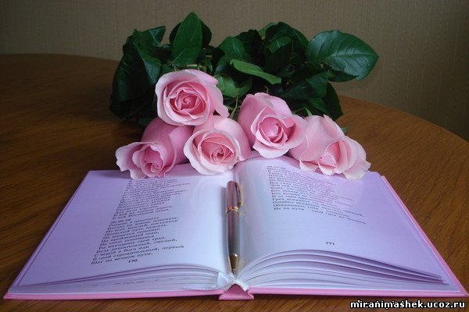
Основные показатели работы
Число читателей за год составляет 190 человек . Посещения за год составляют более 3000.
Книговыдача за год свыше 5600экземпляров

Slide 5
Библиотека делится на 2 сектора: детский и взрослый. Фонд представлен художественной литературой , справочной (энциклопедии, словари, справочники),периодическими изданиями (газеты, журналы)
Детский сектор
Взрослый сектор

Slide 6
Внестационарные формы обслуживания.
Библиотека в зоне обслуживания имеет 6 населенных пунктов, 5 из них (Полежаево, Половинка, Белогарье, Пертюг, Елховецкий Починок) обслуживаются стационарно, один (п.Нюненьга) ,как пункт выдачи.

Slide 7
В библиотеке оборудовано 7 рабочих мест для читателей. Из них одно автоматизированное ( Компьютер, принтер).

Slide 8
Справочные издания:
В библиотеке можно воспользоваться справочными изданиями по различной тематике.
Библиотекарь всегда поможет выполнить любую необходимую читателю справку.

Slide 9
Периодические издания:
Фонд периодических изданий библиотеки представлен газетами «Авангард», «Красный Север», а также журналами по сельскому хозяйству, кулинарии и др.
В 2014 году в библиотеку поступает 6 различных журналов и 2 газеты.

Slide 10
Открытый доступ. Фонд библиотеки находится на открытом свободном доступе.

Slide 11
При записи в библиотеку читатели знакомятся с правилами пользования библиотекой.
Уважаемый читатель! Аккуратным будь всегда. Книга друг твой и приятель, Много мыслей в них, труда.
Уважай в читальном зале Тех, кто рядышком сидит. И читай всегда глазами - Здесь не принято бубнить.
Возвратить старайся книжки, Не задерживая, в срок. Не давай их рвать братишке, Не копи на полках впрок.
Посмотри, как мир прекрасен! Как красив родимый край! Если ты со мной согласен, Книгу в руки и - читай!

Slide 12
При записи в библиотеку на каждого читателя оформляется читательский формуляр.

Slide 13
В библиотеке
можно познакомиться с литературой,
представленной на тематических книжных выставках и выставках новинок литературы.

Slide 14
Работой кропотливой здесь каждый день наполнен: и выставки ,и конкурсы - всего не перечесть.

Slide 15
Для встреч,концертов,праздников всегда здесь место есть

Slide 16
Дополнительные услуги.
Библиотекой предоставляются дополнительные услуги:
Поиск в сети INTERNET :
Самостоятельно
С помощью библиотекаря
Работа на ПК:
- Печать на принтере.

Slide 17
Объекты библиотечных инноваций
Организационное развитие:
- изменение методов организации обслуживания, обеспечение комфортности, доступности библиотечных услуг.
Услуги библиотеки:
-скачивание интернет – ресурсов, распечатывание информации с электронных носителей.

Slide 18
Доска достижений

Slide 21
Сотрудник библиотеки всегда поможет найти вам нужную информацию!

Slide 22
График работы :
Библиотека
Работает с 10 час.00 мин. до 16час.00 мин.
Без перерыва на обед
Четверг – пункт выдачи п. Нюненьга
Суббота – выходной день.

Slide 23
Добро пожаловать в библиотеку!
Библиотекарь – информации хранитель, От детских сказок до статей научных, Он в необъятном книжном лабиринте Путь к знаниям указывает лучший, Его профессия сложна и многогранна, Обязанностей разных очень много, И никакие каталоги, базы данных Его работу заменить не смогут!

Slide 24
Спасибо за внимание!

